Slide 1
TargetSprint
Schweizermeisterschaft 2024

Slide 2
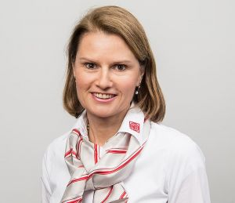
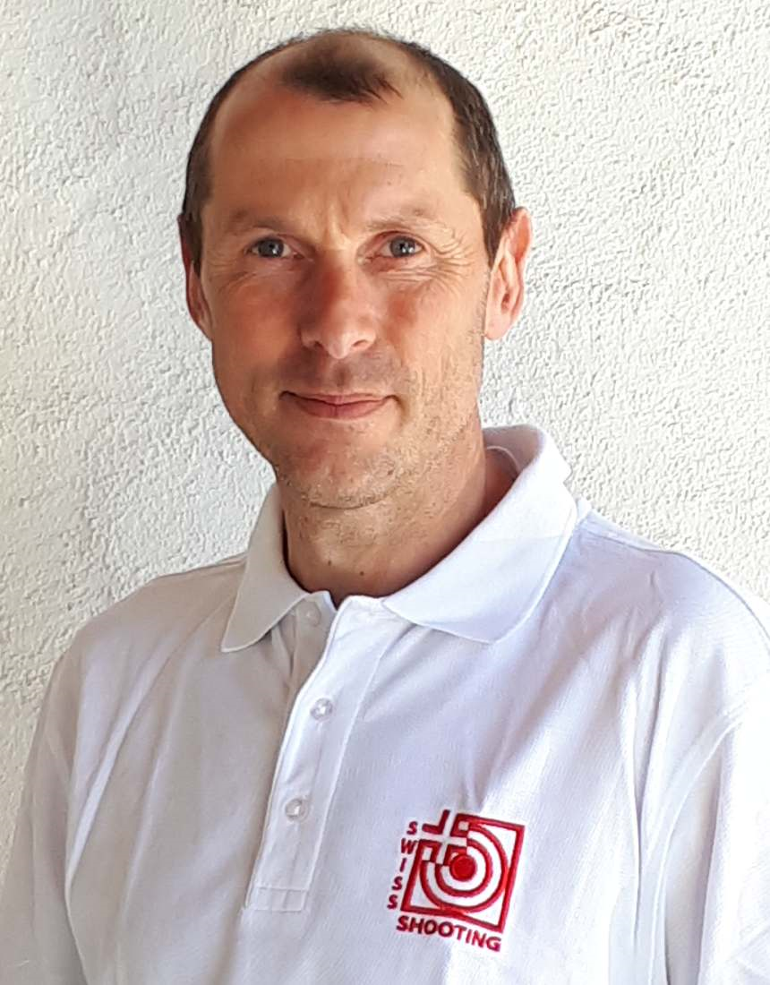
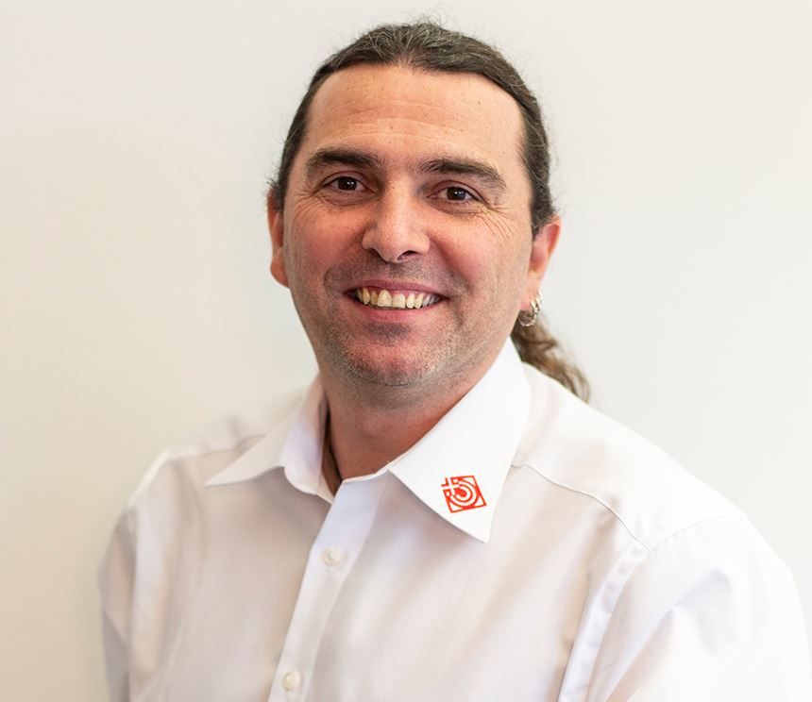
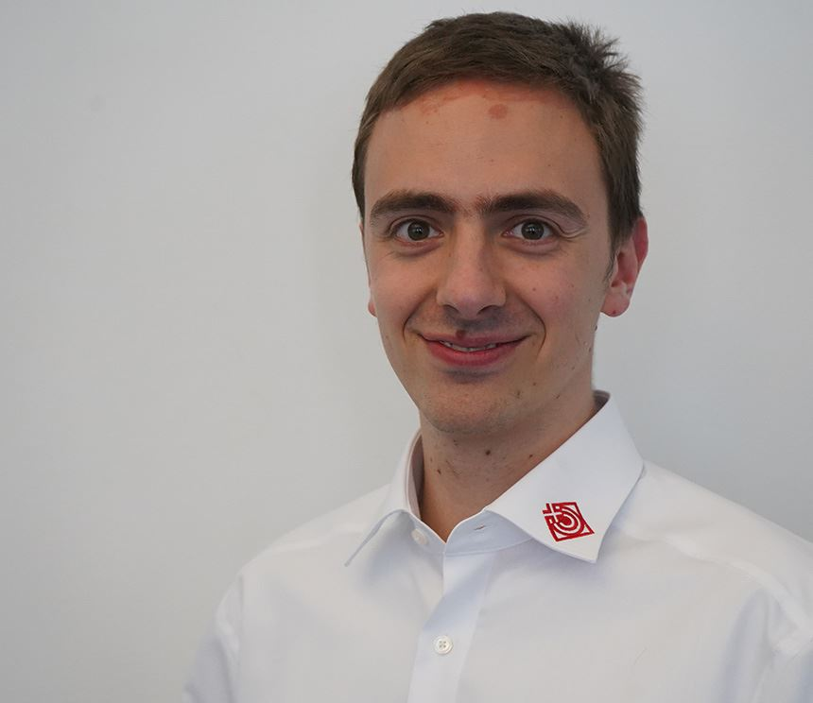
Das Kernteam Target Sprint
Ruth Leiterin Bereich AR
Markus Kernteam
Norbert Kernteam
Robin Sekretariat
WK-Chef TS-M/ Jennifer Kaeser

Slide 3
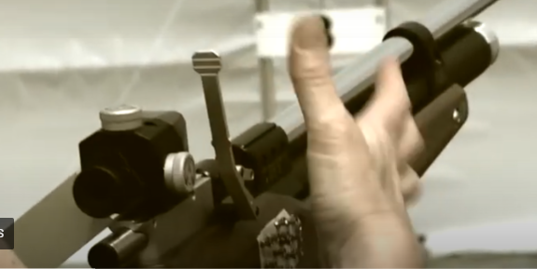
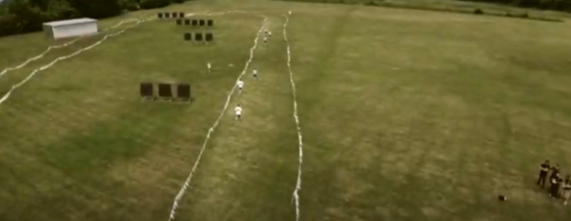
Was ist TargetSprint?
Target Sprint ist:
Präzession im schnellen Luftgewehrschiessen
Körperliche Belastung im Mitteldistanz Laufwettbewerb

Slide 4
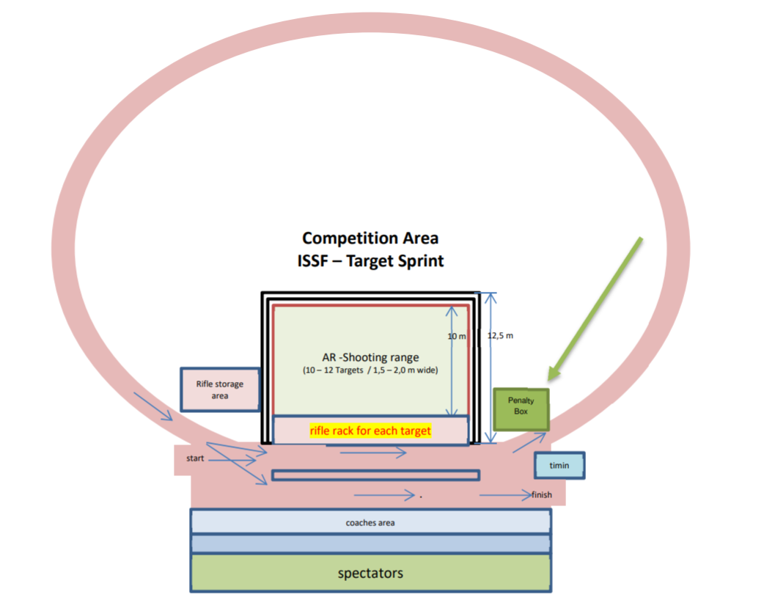
TargetSprint-Arena

Slide 5
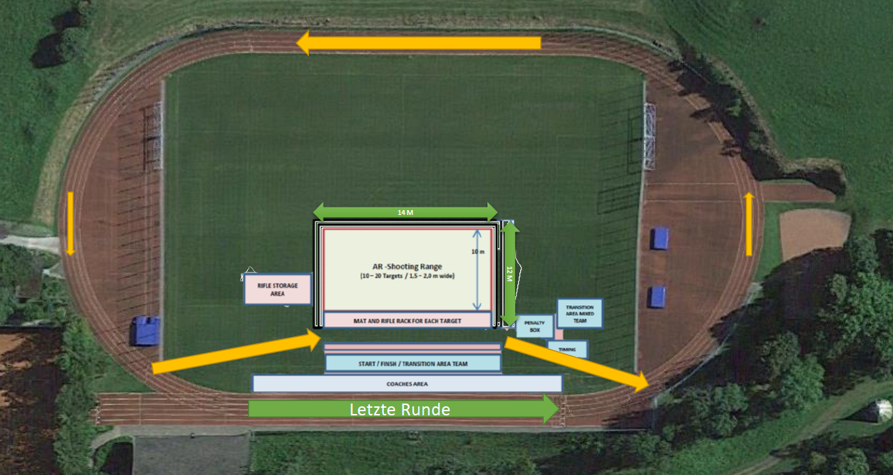
Filzbach
400 – 500m Bahn

Slide 6
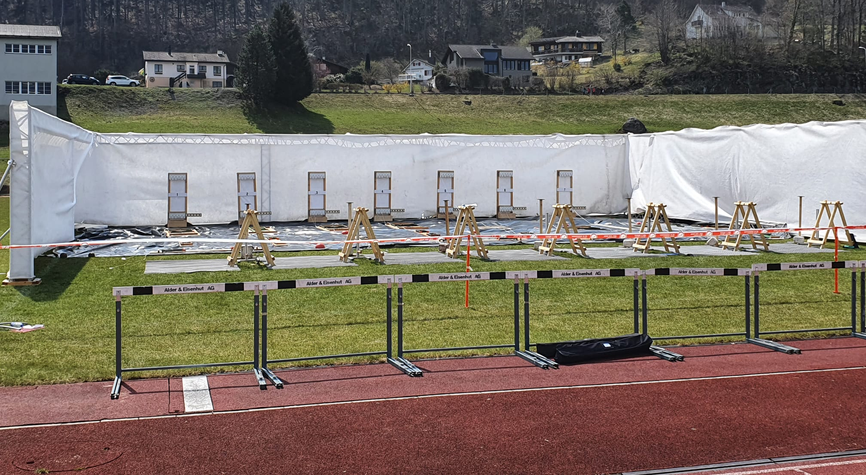
Leihmaterial-Bestellungen
Für Events ab sofort:
Klappscheiben Hora
Liegematten
Gewehrständer
Munitionsauflageständer
Luftgewehr
Stoppuhren
Zeitmessanlage (NEU)
Eventgerüst inkl. Vlies (NEU)
Anhänger (NEU)
Nadelfilzteppich (NEU)
Formulare unter www.targetsprint-swiss.ch
Mailen an targetsprint@swissshooting.ch

Slide 7
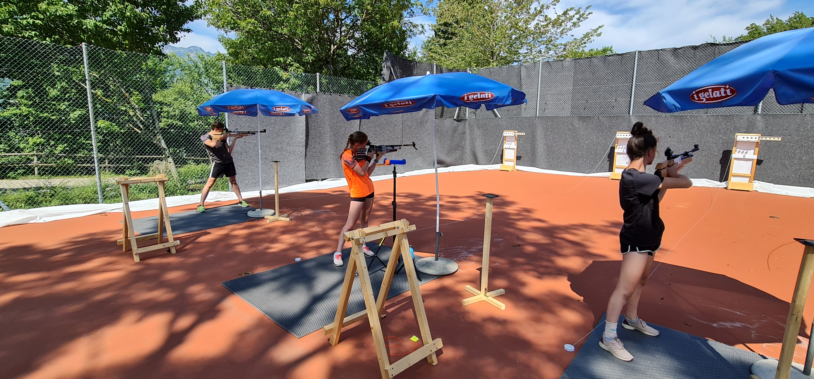
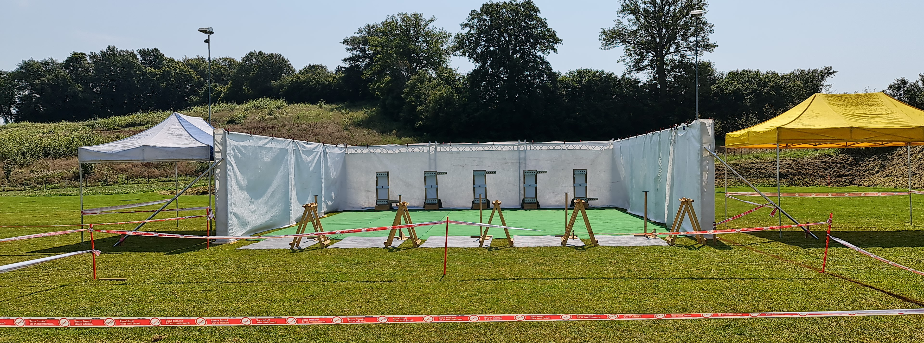
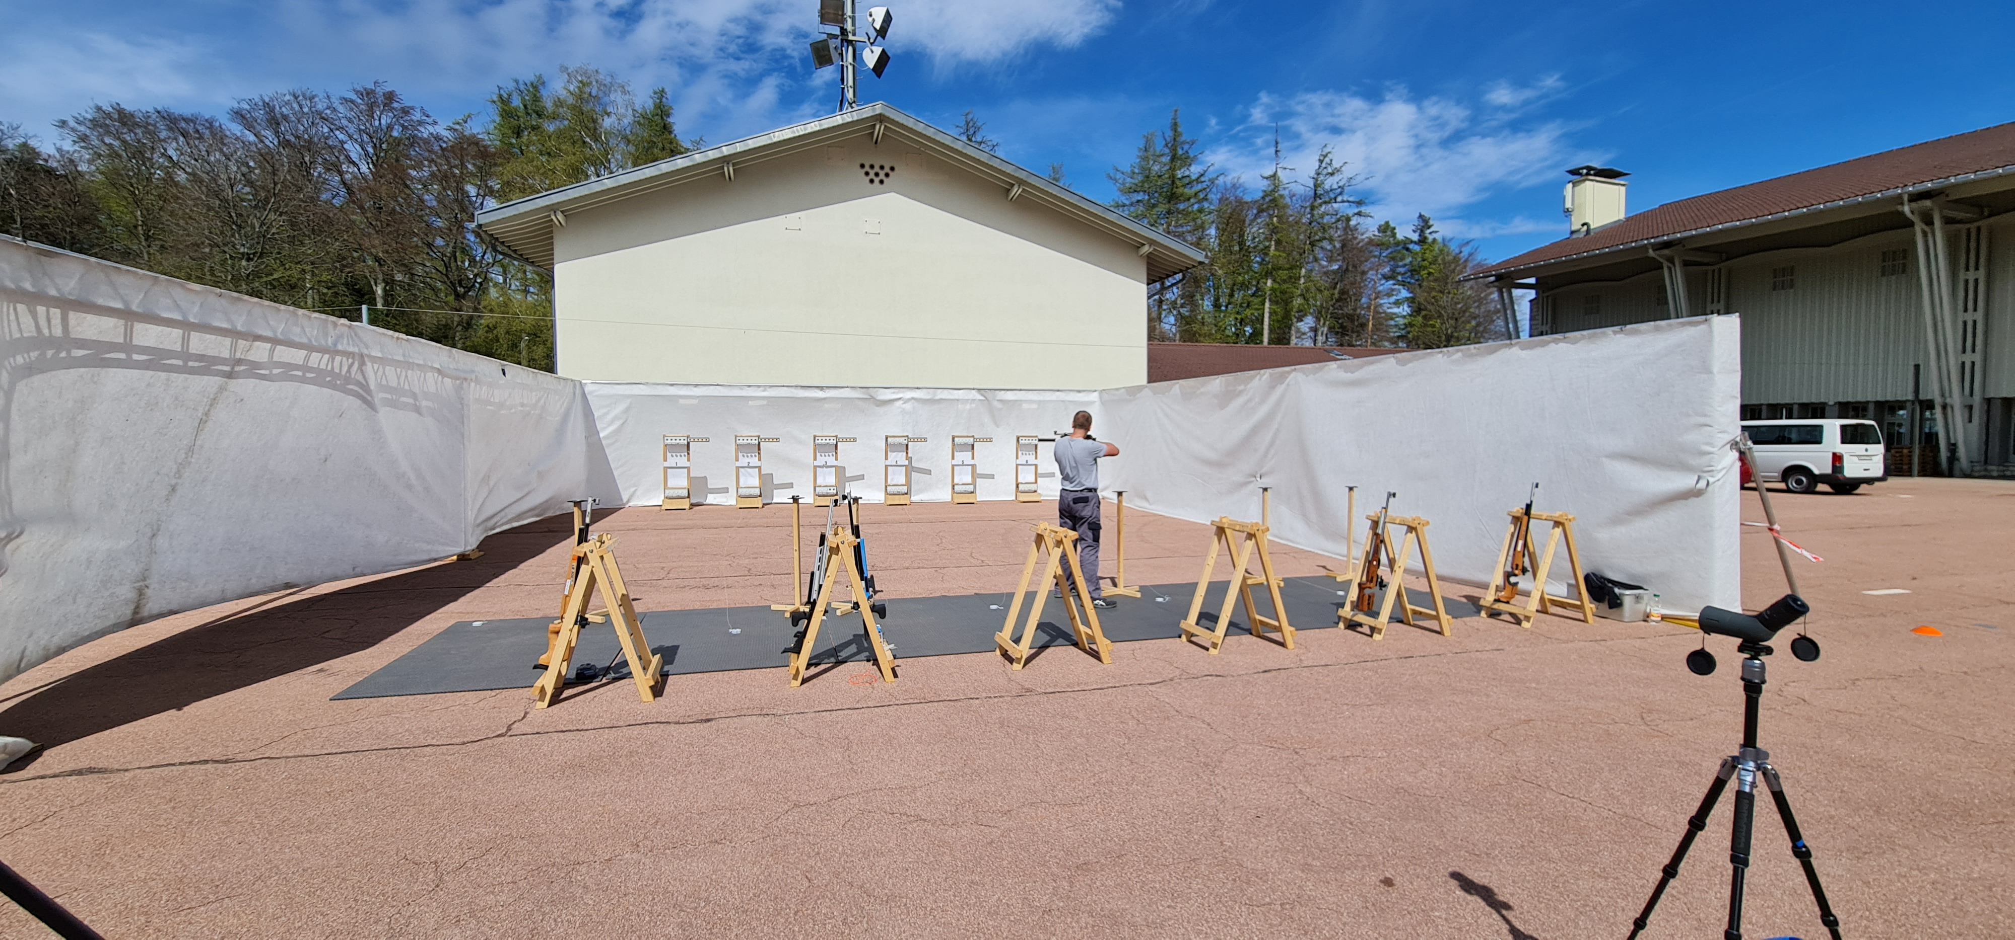
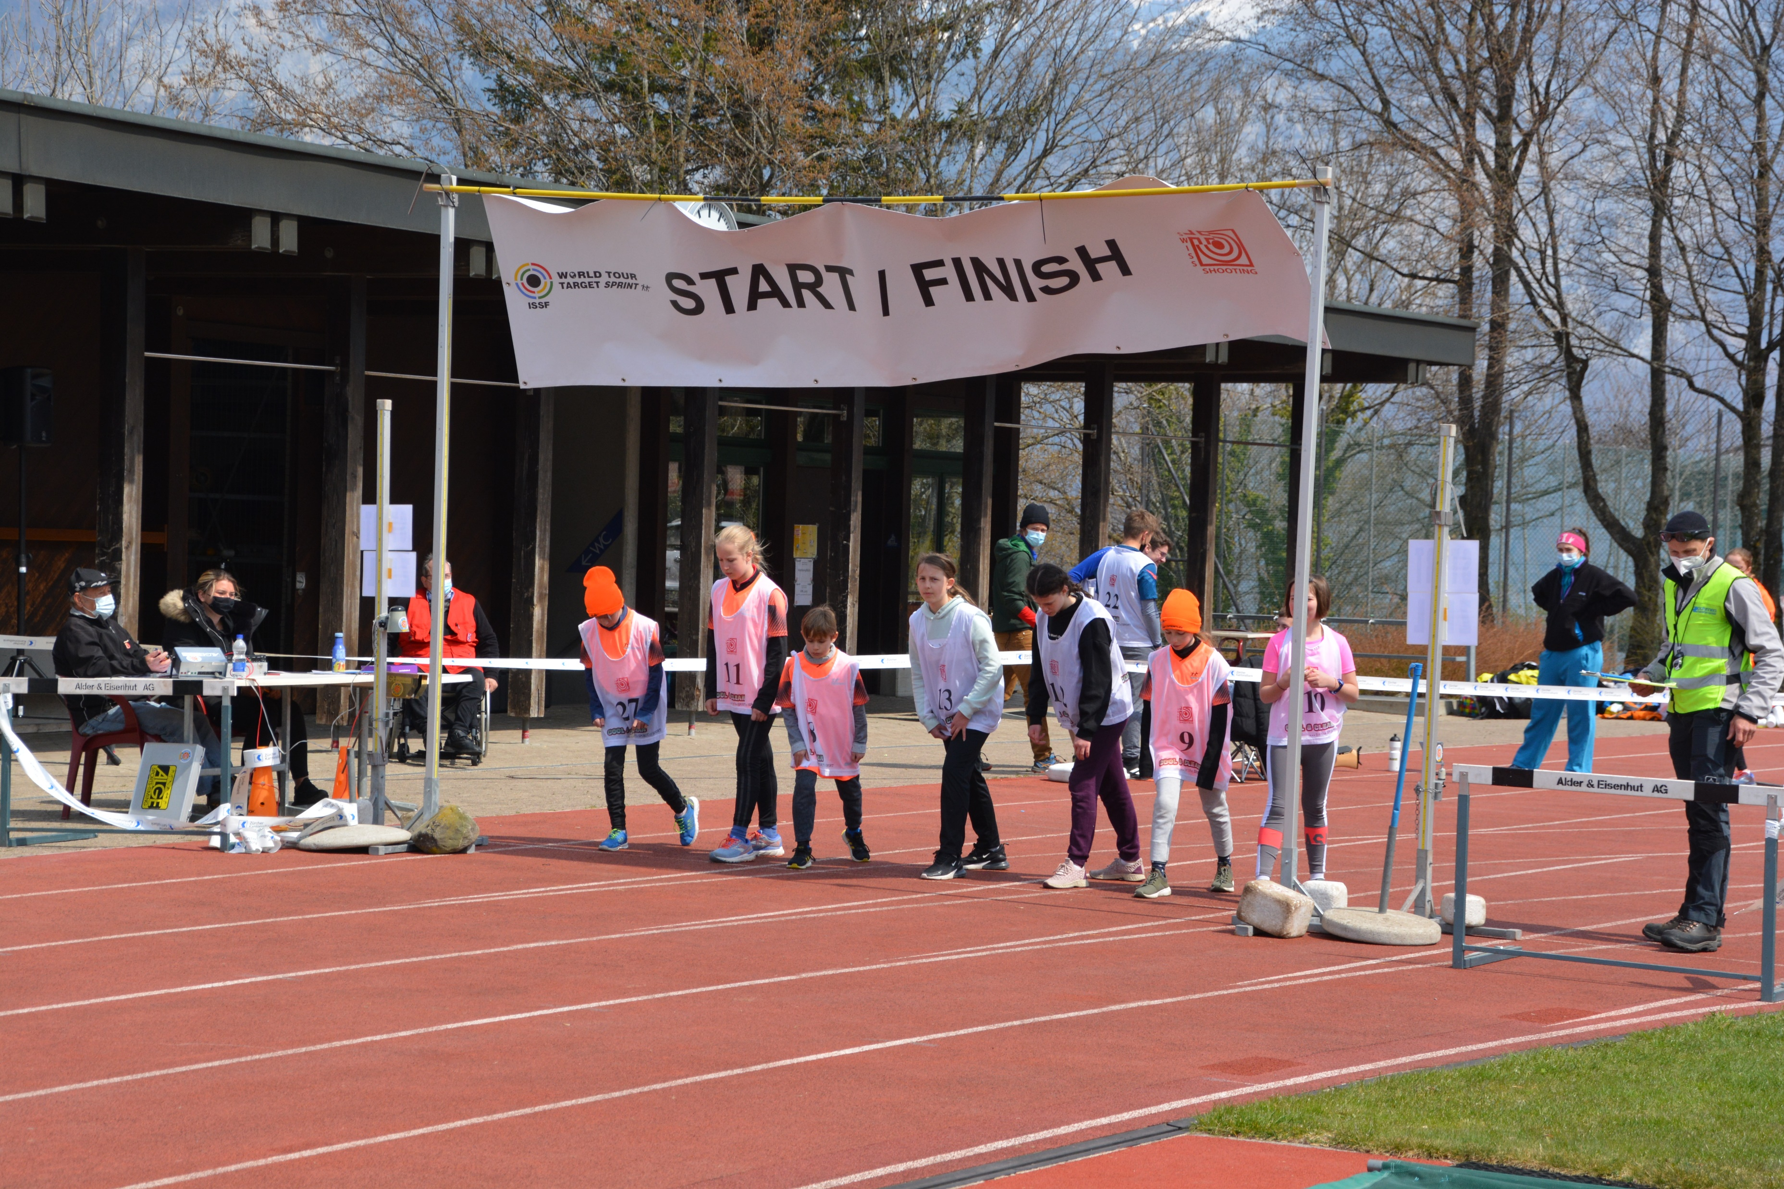
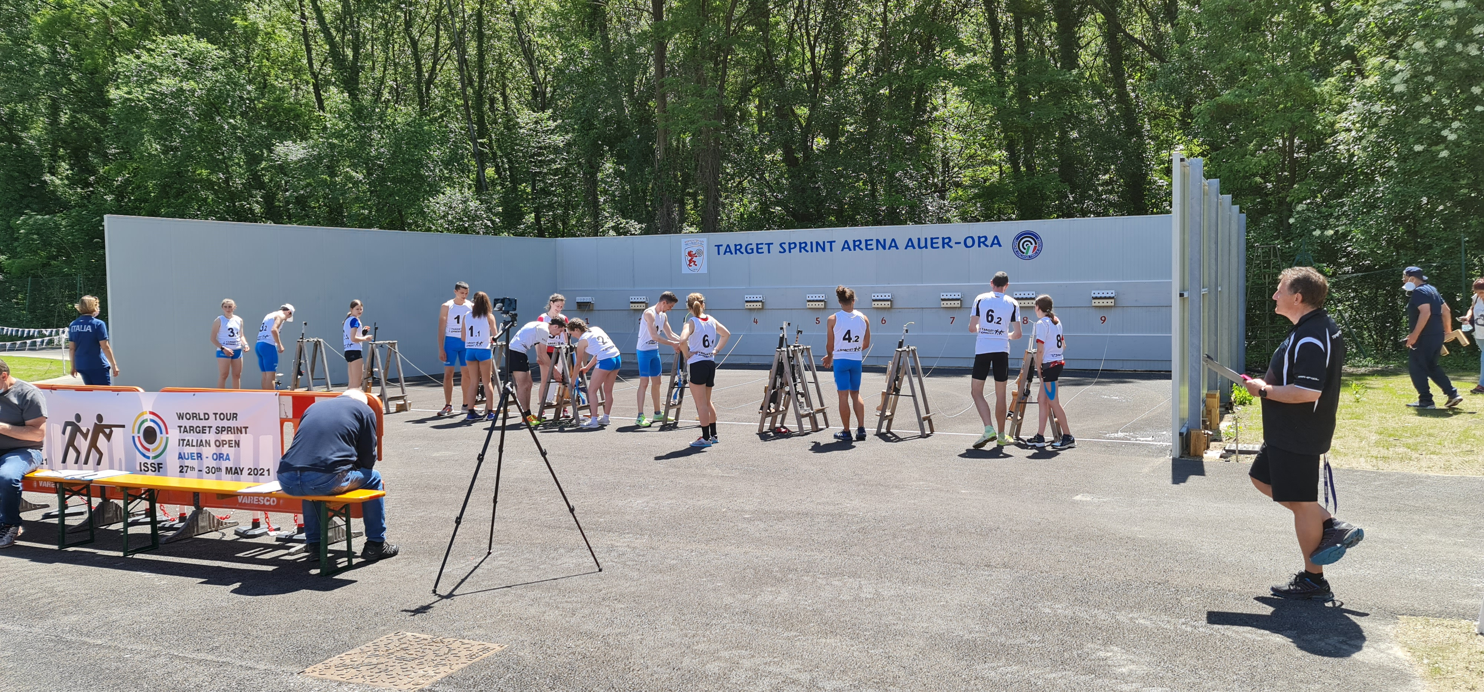
Impressionen

Slide 8
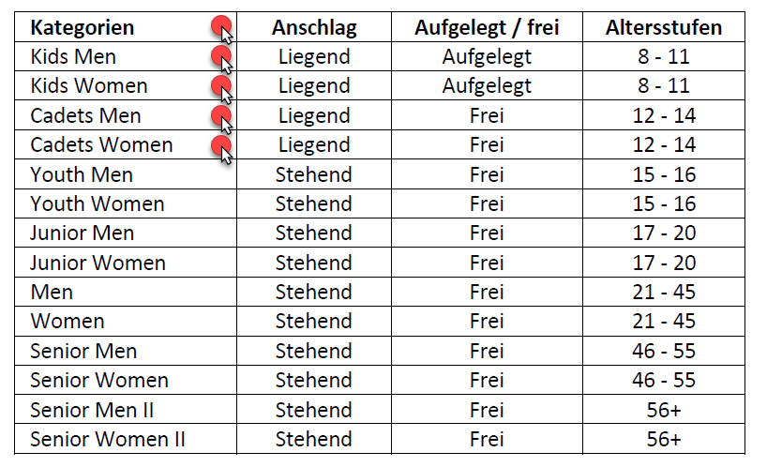
Kategorien
Keine ISSF Disziplinen

Slide 9
Wettkampfmodus TS-Master
Qualifikationsläufe (Anzahl)
2 Qualifikationsläufe
Finalläufe (Anzahl)
1 Finallauf

Slide 10
Zwinky-Anlass anmelden
«Zwinky» gibt den Vereinen und Verbänden kreative Ideen, Instrumente und Möglichkeiten zur erleichterten Mitgliedererfassung und –gewinnung sowie Ansätze zur Verbesserung der Bindung der eigenen Mitglieder sei es durch ein Angebot von attraktiven Wettkämpfen und Vereinsprogrammen und -aktivitäten.
Die Vereine müssen Anstrengungen unternehmen, um neue Mitglieder anzuwerben, den Schiesssport durch unterschiedliche attraktive/kreative Veranstaltungen (Events), bekannter zu machen. Dabei sollen die Bedürfnisse der verschiedenen Zielgruppen entsprechend berücksichtigt werden.
Der SSV unterstützt Vereine und Verbände mit Werbematerial, Give-Aways, Ideenbox und führt einen «Zwinky»-Eventkalender. Aus diesem Grunde ist es sehr wichtig, dass alle «Zwinky»-Events, wie Schülerschiessen, Tag der offenen Schützenhäuser, Publikumsschiessen an Ausstellungen oder Vereinsanlässen etc. dem SSV gemeldet werden. Als Motivationsspritze und Marketingmassnahme zeichnet der SSV pro Jahr die drei originellsten Events von Vereinen und Verbänden mit einem Anerkennungspreis aus. Entscheidend dabei ist die Originalität/Kreativität, die Nachhaltigkeit und nicht nur die Teilnehmerzahl. Die Projekte werden im SSV gesammelt (Datenbank) und den anderen Vereinen/Verbänden gratis zur Verfügung gestellt.
www.zwinky.ch

Slide 11
WIR HELFEN WO, ES HILFE BRAUCHT

